Slide 1
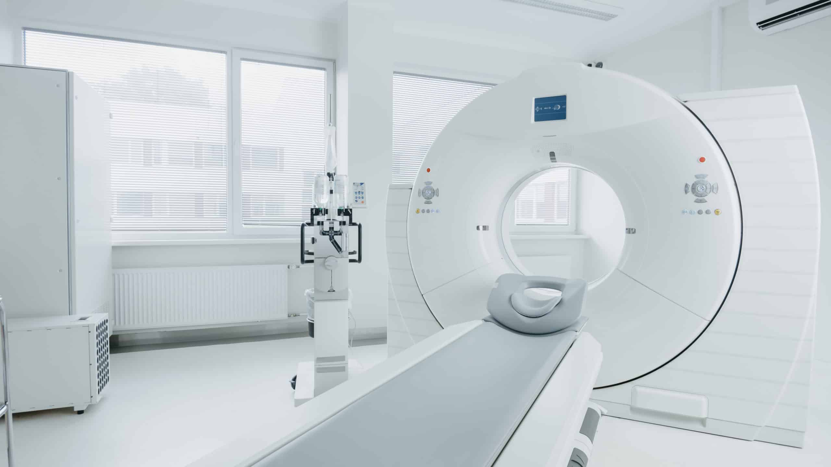
Strategi Nasional Pengembangan Layanan PET-CT
Direktur Jenderal
Pelayanan Kesehatan
23 April 2024
1

Slide 2
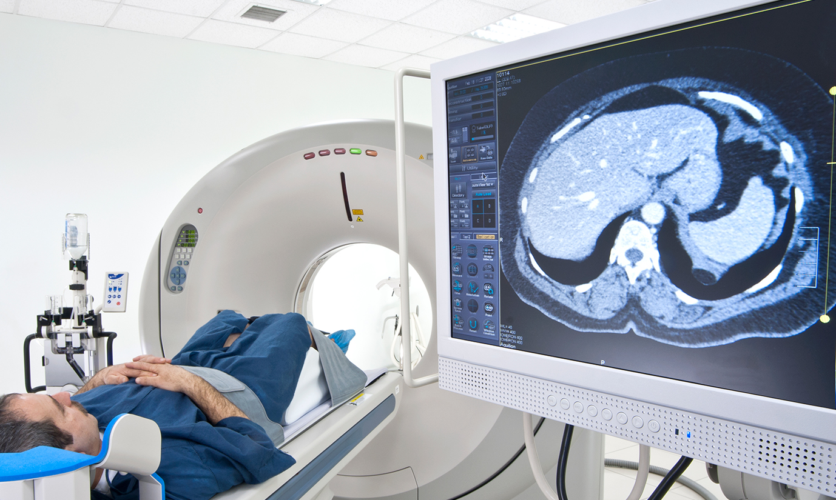
PET CT - Scan
Merupakan teknologi pencitraan kedokteran nuklir yang menggabungkan informasi molekular, fungsi dan anatomi tubuh.
2

Slide 3
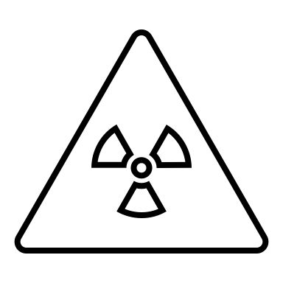
Kegunaan Pemeriksaan PET - CT
Mengevaluasi sejauh mana penyebaran kanker (penentuan stadium kanker).
Mendeteksi kekambuhan kanker.
Mencari penyakit primer yang tidak diketahui ketika telah ditemukan adanya penyebaran.
Membedakan lesi jinak dan ganas.
Mengevaluasi respon kemoterapi atau radioterapi.
Memilih lokasi tumor untuk panduan biopsy (area yang menangkap radiofarmaka tinggi)
Perencanaan pra-bedah.
Perencanaan radioterapi dengan tujuan terapeutik dan paliatif.
Selain bermanfaat di bidang onkologi, juga bermanfaat di bidang kardiologi dan neurologi.

Slide 4
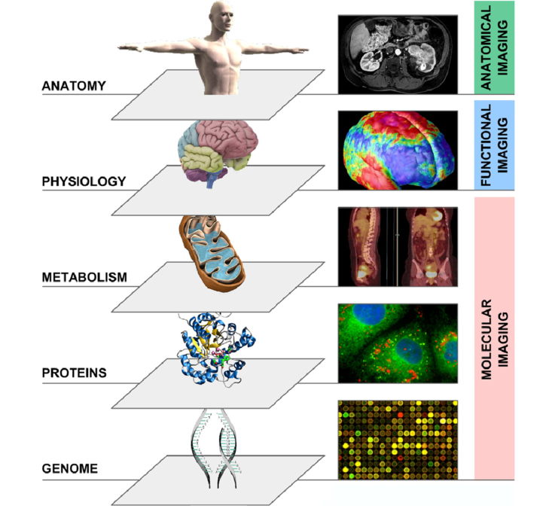
Keunggulan PET CT
Dapat mendeteksi kanker secara molekular, fungsi, dan anatomi.
Citra seluruh tubuh sehingga dapat mendeteksi penyebaran secara luas.
Mempunyai resolusi, sensitifitas, spesifisitas dan akurasi tinggi dibandingkan CT Scan.
Menghilangkan pemeriksaan yang tidak diperlukan sehingga pemeriksaan bisa lebih cepat.
Menghemat biaya terapi karena dapat menginformasikan lebih cepat respon dan tidak responnya terhadap terapi yang telah dilakukan.

Slide 5
Akurasi Pemeriksaan PET-CT
Pemeriksaan PET-CT menunjukkan sensitivitas, spesifisitas, dan akurasi >80%
Tingkat akurasi PET CT ~30 % lebih tinggi dibandingkan CT Scan

Slide 6
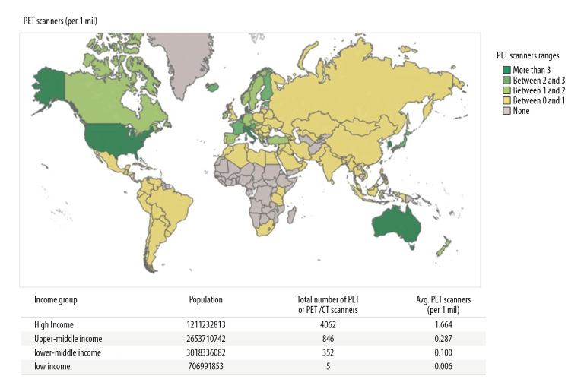
Sebaran PET CT Scan Global
PET-CT Scanners per million inhabitants*
Distribution of PET-CT Scanners in Asia
No | Country | PET-CT/MR | Cyclotron
1 | Japan | 464
2 | China | 450 | 120
3 | India | 400 | 39
4 | South Korea | 268 | 35
5 | Phillipines | 22 | 5
6 | Malaysia | 22 | 8
7 | Singapore | 20 | 3
8 | Thailand | 15 | 6
9 | Vietnam | 11 | 5
10 | Bangladesh | 9 | 2
11 | Pakistan | 7
12 | Indonesia | 5 | 4
13 | Nepal | 3
14 | Myanmar | 2 | 1
15 | Mongolia | 2 | 1
*Data from IAEA IMAGINE 2019

Slide 7
Sebaran Provinsi dengan Layanan PET-CT saat ini
Alat : PET CT
SDM : Sp.KN dan Fisikawan Medik Level 7 + profesi/ level 8 dan Apoteker Farmasi Nuklir
● Mampu Layanan (2 Prov) (Jakarta: RS Kanker Dharmais, MRCCC Siloam, RS Gading Pluit. Jawa barat: RS Hasan Sadikin)
● Ada Alat, ada SDM, perizinan belum lengkap (1 Prov) (Kalimantan Timur: RSUD A. Wahab Sjahranie)
● Ada SDM, belum ada Alat, belum mampu layanan (2 Prov) (DIY: RSUP Dr. Sarjito. Surabaya: RSUD Soetomo)
● Belum ada Alat & SDM, belum mampu layanan (29 Prov)

Slide 8
Rencana Pemenuhan PET-CT Scan tahun 2024 dan 2025
No | Provinsi | Nama Rumah Sakit | Alokasi | Sp.KN | Fisikawan Medik Level 7 + profesi/ level 8 | Apoteker Farmasi Nuklir
1 | DI Yogyakarta | RSUP Dr. Sardjito | 2024 | 2 | 1 | 2
2 | Jawa Tengah | RSUPDr. Kariadi | 2024 | 2 | 1 | 2
3 | Bali | RSUP Prof. Dr. I.G.N.G Ngoerah | 2024 | 1 | 1 | 0
4 | Sulawesi Selatan | RS Vertikal 3 in 1 Makassar | 2024 | 1 | 0 | 0
5 | DKI Jakarta | RS Kanker Dharmais | 2024 | 3 | 3 | 3
6 | Sumatera Barat | RSUP dr. M. Djamil | 2025 | 2 | 1 | 1
7 | Sumatera Selatan | RSUP Dr. M. Hoesin Palembang | 2025 | 1 | 0 | 0
8 | Jawa Timur | RSUP Dr. Soetomo | 2025 | 2 | 1 | 1
9 | Sulawesi Utara | RSUP Prof. Dr. R. D Kandou | 2025 | 1 | 1 | 1
10 | Sulawesi Selatan | RSUP Dr. Wahidin Sudirohusodo | 2025 | 1 | 1 | 0
11 | Maluku | RSUP Dr. J. Leimena Ambon | 2025 | PPDS | 0 | 0
12 | Nusa Tenggara Tmur | RSUP dr. Ben Mboi Kupang | 2025 | PPDS | 0 | 0
13 | Papua | RS Vertikal Papua | 2025 | PPDS | 0 | 0
14 | Pontianak | RSUD Soedarso Pontianak | 2025 | 0 | 0 | 0

Slide 9
Sebaran Provinsi dengan Layanan PET-CT pasca distribusi alat 2024-2025
Alat : PET CT
SDM : Sp.KN dan Fisikawan Medik Level 7 + profesi/ level 8 dan Apoteker Farmasi Nuklir
● Mampu Layanan (15 Prov)
● Ada Alat, ada SDM, perizinan belum lengkap (0 Prov)
● Ada SDM, belum ada Alat, belum mampu layanan (0 Prov)
● Belum ada Alat & SDM, belum mampu layanan (19 Prov)

Slide 10
Tantangan perluasan layanan PET-CT di Indonesia
 | PET-CT belum cukup popular di Indonesia (jumlah PET-CT lebih sedikit dibandingkan negara tetangga dengan populasi lebih rendah. Contoh: Malaysia dan Singapura) Jumlah cyclotron terbatas, menyebabkan produksi radiofarmaka rendah RS yang memiliki PET CT belum memiliki perizinan untuk distribusi radiofarmaka Belum ada perusahaan/industri swasta yang memproduksi cyclotron
 | Harga alat mahal (~Rp. 60M), siklotron (~Rp. 100M) Biaya operasional dan pemeliharaan tinggi
 | Jumlah nakes penunjang masih sedikit (Fisikawan Medik, Radiofarmasi, Teknologis) Institusi pendidikan masih terbatas Dokter Spesialis Kedokteran Nuklir (Sp. KN): RSUP Hasan Sadikin Fisikawan medik: UI dan UNDIP Radiofarmasis: UNPAD
 | Proses perizinan tidak mudah karena harus memenuhi standar keamanan radiasi dan CPOB (untuk produksi dan distribusi radiofarmaka) Persyaratan pembangunan bunker siklotron sangat ketat
1
Fasilitas
terbatas
2
Biaya
tinggi
3
SDM
terbatas
4
Perizinan
kompleks

Slide 11
Tindak lanjut pengembangan layanan PET-CT nasional
 | Percepatan produksi dokter spesialis dan nakes penunjang layanan PET-CT. Penambahan kuota Hospital-based system Beasiswa pendidikan dan pelatihan
 | Anggaran penyediaan alkes PET-CT dan siklotron.
 | Penyusunan standar nasional pembangunan ruangan center PET-CT.
 | Memberi peluang pada swasta untuk produksi radiofarmaka.
 | Menghimpun dukungan stakeholder untuk perluasan layanan PET-CT. (termasuk kerja sama internasional, contoh: Kemenkes sudah memiliki MoU dengan IAEA untuk perluasan akses layanan radioterapi dan kedokteran nuklir nasional)

